Slide 1
O‘zbek tili
8
sinf
Mavzu:
Quddus Muhammadiy.
Bilim ol, Hunar tanla!

Slide 2
MUSTAQIL BAJARISH UCHUN TOPSHIRIQLAR
Maqollarni o‘qing, mazmunini yozing.
1. Aql ko‘pga yetkazar,
hunar ko‘kka yetkazar.
2. Yoshlikda hunar olgin,
Qarigach, ishga solgin.

Slide 3
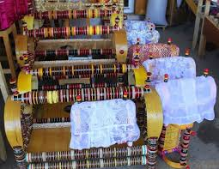
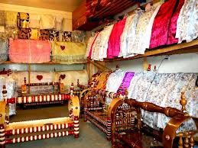
Hunarmandlar rastalari
Toshkentning “Chorsu” bozorida hunarmandlar rastasi bor. U beshikchilar rastasidan boshlangan. Beshikchilik qadimdan juda rivojlangan.

Slide 4
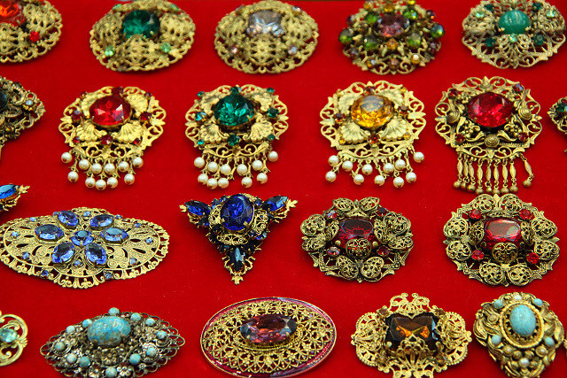
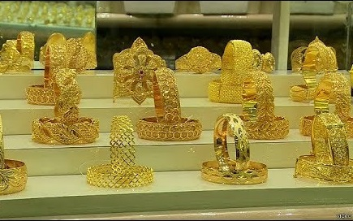
Hunarmandlar rastalari
Beshikchilar rastasidan so‘ng zargarlar rastasi boshlanadi. Bu yerdan turli-tuman zeb-u ziynatlarni: zirak, uzuk, tillaqosh va bilakuzuklarni xarid qilish mumkin.

Slide 5
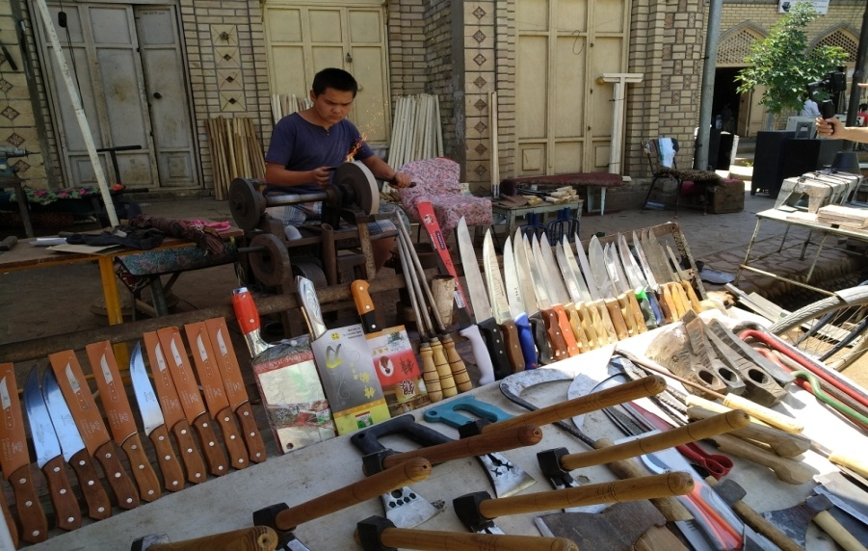
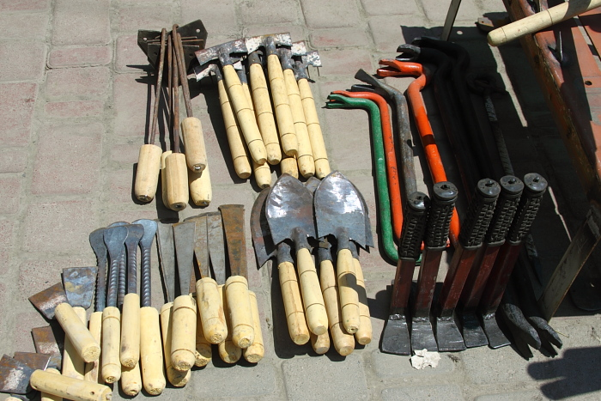
Hunarmandlar rastalari
Zargarlik do‘konlaridan so‘ng miskarlik va temirchilik rastalari boshlanadi. Bu yerda ketmon, belkurak, tesha, o‘roq, pichoq, chovli, hokandoz kabi turli uy-ro‘zg‘or anjomlari yasaladi va sotiladi.

Slide 6
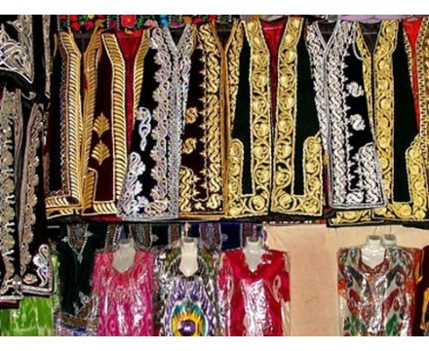
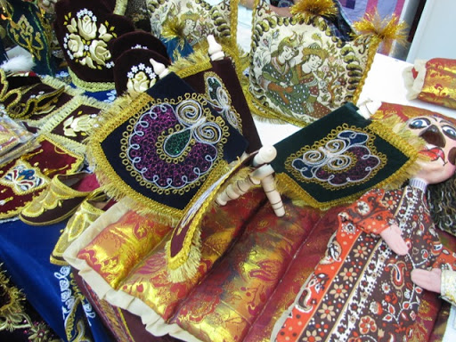
Hunarmandlar rastalari
Bozorning markaziy qismida esa o‘zbek milliy choponlari, zardo‘zlik buyumlari sotiladi. Bu san’at durdonalarini chet ellik mehmonlar zo‘r qiziqish bilan tomosha qilishib, yoqtirib qolgan taqinchoqlarini xarid qilishadi.

Slide 7
“BLIS-SO‘ROVNOMA”
Berilgan so‘zlar qaysi buyumlar turiga kirishini “+” ishorasi bilan belgilang.
 | pichoq | tillaqosh | ketmon | uzuk | zirak | belkurak
Uy-ro‘zg‘or buyumlari
Zargarlik buyumlari
+
+
+
+
+
+

Slide 8
BILIB OLING
-r, (-ar) qo‘shimchali sifatdoshlarga bo‘lishsizlik qo‘shimchasi -mas shaklida, qolgan barcha sifatdosh shakllariga -ma shaklida qo‘shilib keladi.
-r, (-ar)
qo‘shimchasi
Masalan:
boqar-boqmas,
-gan
(-kan, -qan) qo‘shimchasi
Masalan:
borgan-bormagan,
-yotgan
(-ayotgan) qo‘shimchasi
Masalan:
o‘rganayotgan-o‘rganmayotgan
-adigan
(-ydigan), qo‘shimchasi
Masalan:
biladigan-
bilmaydigan

Slide 9
9-mashq
Qavs ichida berilgan fe’llardan avval bo‘lishli, so‘ngra bo‘lishsiz shakldagi sifatdoshlar hosil qiling. So‘ng ushbu so‘z birikmalarini qatnashtirib 6 ta gap tuzing.
(O‘qi) kitob
(ayt) so‘z
(oq) suv
(bajar) topshiriq
(kel) odamlar
(kel) mehmon

Slide 10
Mashqni tekshiramiz
Qavs ichida berilgan fe’llardan avval bo‘lishli, so‘ngra bo‘lishsiz shakldagi sifatdoshlar hosil qiling.
Bo‘lishli sifatdoshlar | Bo‘lishsiz sifatdoshlar
o‘qigan | o‘qimagan
oqar | oqmas
kelayotgan | kelmayotgan
aytadigan | aytmaydigan
bajarayotgan | bajarmayotgan

Slide 11
Mashqni tekshiramiz
Ushbu so‘z birikmalarini qatnashtirib 6 ta gap tuzing.
Siz o‘qiyotgan sarguzasht kitob qiziqarli ekan.
Oqar suvlar mana shu ko‘lga kelib quyiladi.
Shoshilib kelayotgan odamlar, bir zum to‘xtadilar.
Aytar so‘zni ayt, aytmas so‘zdan qayt.
Bajarilmagan topshiriq uchun yomon baho oldim.
Uzoqdan kelayotgan mehmonlar dam olishdi.

Slide 12
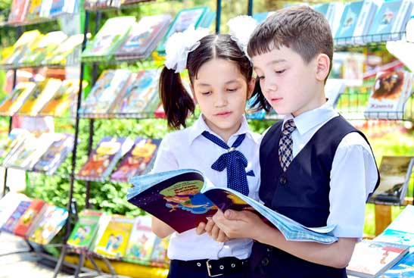
Adabiy o‘qish
Bilim ol, hunar tanla!
Vataning kutar seni,
O‘g‘lim, yaxshi bilib qo‘y!
Baxt yo‘liga boshlovchi
Kitobingga mehr qo‘y.

Slide 13
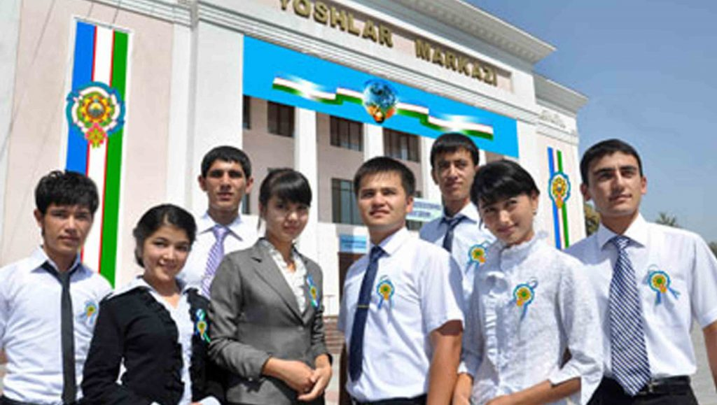
Bilim ol, hunar tanla!
Chiq bilim cho‘qqisiga,
Sinchiklab atrofga boq.
Kel, der daryo, tik tog‘lar,
Xazinam ol, ey o‘rtoq!

Slide 14
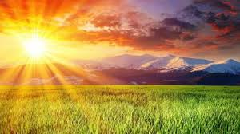
Bilim ol, hunar tanla!
Muntazirlar yo‘lingga,
Ko‘z tikib, erta-yu kech.
Quyosh chiqar, oy chiqar,
Go‘yo der: nurimiz ich.

Slide 15
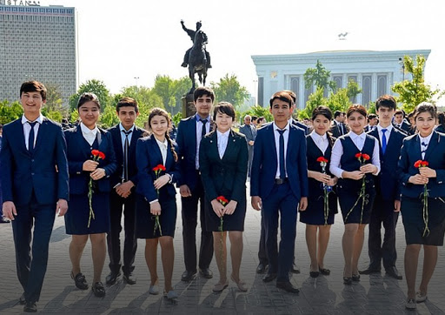
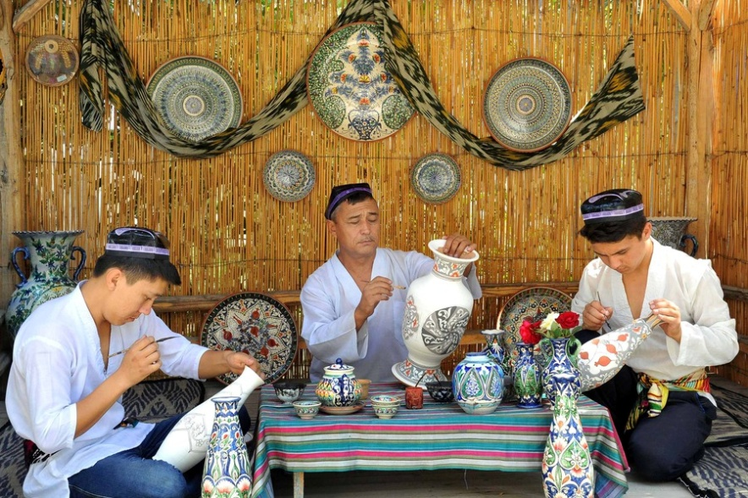
Bilim ol, hunar tanla!
Kel, ey, bilimdon, mard
Bizni tezroq egalla!
Deb turgandek hamma yoq,
Bilim ol, hunar tanla!
Quddus Muhammadiy

Slide 16
Mavzu yuzasidan savol va topshiriqlar
Zamonaviylik va milliylik uyg‘unlashgan qaysi
binolarni bilasiz?
2. O‘zingizga yoqqan milliy hunarmandchilik turi haqida so‘zlang.
3. Tengdoshlaringizning milliy hunarmandchilik sohasidagi yutuqlari haqida nimalarni bilasiz?

Slide 17
MUSTAQIL BAJARISH UCHUN TOPSHIRIQLAR
1. “Bilim ol, hunar tanla!” she’rining mazmunini gapirib bering.
2. “Men yoqtirgan hunar” mavzusida ijodiy matn tuzing.

